Slide 1
10
CHAPTER
인덱스

Slide 2
01 인덱스의 개요
02 인덱스의 종류와 자동 생성
03 인덱스의 내부 작동
04 인덱스 생성 및 삭제
05 인덱스 생성 기준

Slide 3
학습목표
인덱스의 개념을 이해하고 종류를 알아본다.
인덱스의 내부 작동 방식을 이해한다.
인덱스를 생성, 변경, 삭제하는 방법을 익힌다.
인덱스가 필요한 경우와 그렇지 않은 경우를 판단한다.

Slide 4
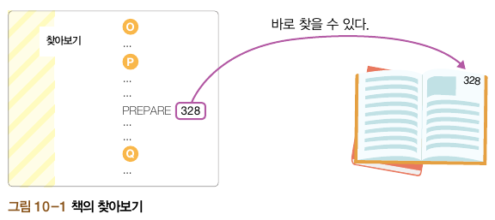
1-1 인덱스의 개요
인덱스의 개념
찾아보기가 있는 책은 찾아보기에 주요 용어가 가나다순, 알파벳순으로 정렬되어 있고 용어 옆에 쪽수가 적혀 있어 해당 페이지를 펼치면 원하는 내용을 바로 찾을 수 있음
MySQL의 인덱스는 바로 이와 같은 찾아보기와 상당히 비슷한 개념
‘데이터를 좀 더 빨리 찾을 수 있도록 도와주는 도구’

Slide 5
1-2 인덱스의 문제점
인덱스의 문제점
책의 거의 모든 페이지에 나오는 단어를 찾아보기에 모두 표시하면 찾아보기의 분량이 엄청나게 많아져서 본문보다 더 두꺼워지는 난감한 상황이 될 수도 있음
필요 없는 인덱스를 만들면 데이터베이스가 차지하는 공간만 늘어나고, 인덱스를 이용하여 데이터를 찾는 것이 전체 테이블을 찾아 보는 것보다 훨씬 느려짐

Slide 6
1-3 인덱스의 장단점
장점
검색 속도가 매우 빨라짐(항상 그런 것은 아님)
그 결과 해당 쿼리의 부하가 불어들어 결국 시스템 전체의 성능이 향상
단점
인덱스를 저장할 공간이 필요(대략 데이터베이스 크기의 10% 정도 추가 공간이 필요)
처음 인덱스를 생성하는 데 많은 시간이 소요
데이터의 변경(삽입, 수정, 삭제) 작업이 자주 일어날 경우 오히려 성능이 나빠질 수 있음

Slide 7
2-1 인덱스의 종류
인덱스의 종류
MySQL에서 사용하는 인덱스에는 클러스터형 인덱스(clustered index)와 보조 인덱스(secondary index)가 있음
클러스터형 인덱스
영어 사전처럼 책의 내용 자체가 순서대로 정렬되어 있어 인덱스가 책의 내용과 같음
테이블당 하나만 생성할 수 있음
행 데이터를 인덱스로 지정한 열에 맞춰서 자동으로 정렬함
보조 인덱스
찾아보기에서 먼저 단어를 찾은 후 그 옆에 표시된 페이지로 이동하여 원하는 내용을 찾는 것과 같은 개념
테이블당 여러 개를 생성할 수 있음

Slide 8
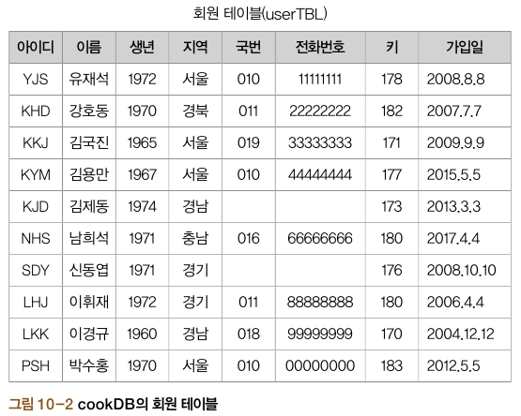
2-2 자동으로 생성되는 인덱스
클러스터형 인덱스
기본키를 설정하면 자동으로 해당 열(아이디)에 클러스터형 인덱스가 생성
CREATE TABLE userTBL
( userID char(8) NOT NULL PRIMARY KEY,
userName varchar(10) NOT NULL,
birthYear int NOT NULL,
…

Slide 9
[실습 10-1] 제약 조건으로 자동 생성되는 인덱스 확인하기
교재 348~354p 참고
1 테이블 만들고 자동으로 생성된 인덱스 확인하기
1-1 TBL1 테이블 생성하고 a 열을 기본키로 설정
1-2 TBL1 테이블에 구성된 인덱스의 상태 확인
USE cookDB;
CREATE TABLE TBL1
( a INT PRIMARY KEY,
b INT,
c INT
);
SHOW INDEX FROM TBL1;

Slide 10


[실습 10-1] 제약 조건으로 자동 생성되는 인덱스 확인하기
교재 348~354p 참고
1-3 TBL2 테이블을 만들고 기본키와 UNIQUE 제약 조건 설정
1-4 TBL3 테이블을 만들고 기본키 없이 UNIQUE 제약 조건만 설정
CREATE TABLE TBL2
( a INT PRIMARY KEY,
b INT UNIQUE,
c INT UNIQUE,
d INT
);
SHOW INDEX FROM TBL2;
CREATE TABLE TBL3
( a INT UNIQUE,
b INT UNIQUE,
c INT UNIQUE,
d INT
);
SHOW INDEX FROM TBL3;

Slide 11

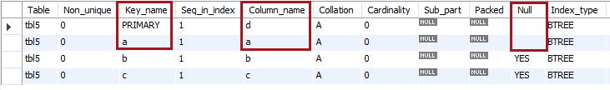
[실습 10-1] 제약 조건으로 자동 생성되는 인덱스 확인하기
교재 348~354p 참고
1-5 TBL4 테이블을 만들고 UNIQUE 제약 조건을 설정한 열 중 하나에 클러스터형 인덱스 생성
1-6 TBL5 테이블을 만들고 a 열에는 UNIQUE 제약 조건에 NOT NULL을 설정하고 d 열에는 기본키 설정
CREATE TABLE TBL4
( a INT UNIQUE NOT NULL,
b INT UNIQUE,
c INT UNIQUE,
d INT
);
SHOW INDEX FROM TBL4;
CREATE TABLE TBL5
( a INT UNIQUE NOT NULL,
b INT UNIQUE,
c INT UNIQUE,
d INT PRIMARY KEY
);
SHOW INDEX FROM TBL5;

Slide 12
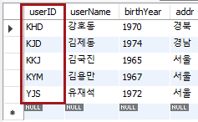
[실습 10-1] 제약 조건으로 자동 생성되는 인덱스 확인하기
교재 348~354p 참고
2 클러스터형 인덱스의 정렬 확인하기
2-1 회원 테이블의 열만 정의
2-2 데이터를 입력하고 확인
CREATE DATABASE IF NOT EXISTS testDB;
USE testDB;
DROP TABLE IF EXISTS userTBL;
CREATE TABLE userTBL
( userID char(8) NOT NULL PRIMARY KEY,
userName varchar(10) NOT NULL,
birthYear int NOT NULL,
addr char(2) NOT NULL
);
INSERT INTO userTBL VALUES ('YJS', '유재석', 1972, '서울');
INSERT INTO userTBL VALUES ('KHD', '강호동', 1970, '경북');
INSERT INTO userTBL VALUES ('KKJ', '김국진', 1965, '서울');
INSERT INTO userTBL VALUES ('KYM', '김용만', 1967, '서울');
INSERT INTO userTBL VALUES ('KJD', '김제동', 1974, '경남');
SELECT * FROM userTBL;

Slide 13
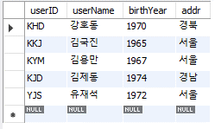
[실습 10-1] 제약 조건으로 자동 생성되는 인덱스 확인하기
교재 348~354p 참고
2-3 아이디 열의 기본키를 제거하고 이름(userName) 열을 기본키로 설정
2-4 위 실습의 결론
PRIMARY KEY로 지정한 열에 클러스터형 인덱스가 생성
UNIQUE NOT NULL로 지정한 열에 클러스터형 인덱스가 생성
UNIQUE 또는 UNIQUE NULL로 지정한 열에 보조 인덱스가 생성
PRIMARY KEY와 UNIQUE NOT NULL이 같이 있으면 PRIMARY KEY로 지정한 열에 우선 클러스터형 인덱스가 생성
PRIMARY KEY로 지정한 열을 기준으로 데이터가 오름차순 정렬
ALTER TABLE userTBL DROP PRIMARY KEY;
ALTER TABLE userTBL
ADD CONSTRAINT pk_userName PRIMARY KEY (userName);
SELECT * FROM userTBL;

Slide 14
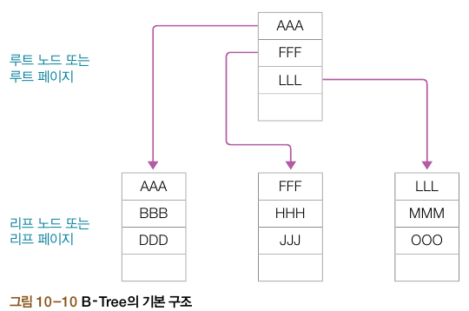
3-1 B-Tree의 개요
B–Tree
‘자료 구조’에 나오는, 범용적으로 사용되는 데이터 구조로 균형이 잡힌 트리
트리 구조에서 데이터가 존재하는 공간을 노드라고 함
노드의 종류
루트 노드 : 가장 상위에 있는 노드, 모든 출발은 이 루트 노드에서 시작
리프 노드 : 가장 말단에 있는 노드
중간 수준 노드 : 루트 노드와 리프 노드의 중간에 끼인 노드
페이지
MySQL에서는 노드를 페이지라고 함
페이지는 최소한의 저장 단위로 크기가 16KB이며, 아무리 작은 데이터를 저장하더라도 1개의 페이지(16KB)를 사용

Slide 15
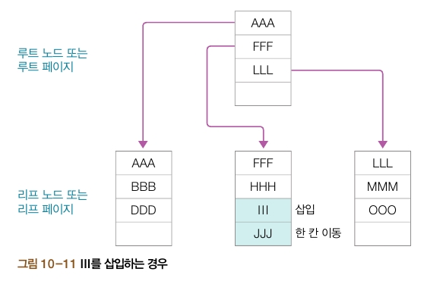
3-1 B-Tree의 개요
B - Tree 구조에서 MMM이라는 데이터를 검색하는 경우
AAA, FFF, LLL이라는 데이터를 읽은 후 MMM이 LLL 다음에 나오므로 세 번째 리프 페이지로 직접 이동
세 번째 리프 페이지에서 LLL, MMM이라는 데이터를 읽어 MMM을 찾음
루트 페이지에서 3건(AAA, FFF, LLL), 리프 페이지에서 2건(LLL, MMM), 총 5건의 데이터를 검색하면 원하는 결과를 얻을수 있으며, 이 과정에서 2개의 페이지를 읽음
III라는 새로운 데이터를 삽입하는 경우

Slide 16
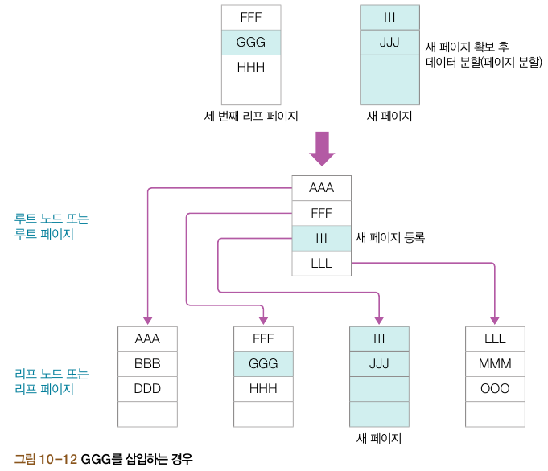
3-2 페이지 분할
GGG라는 새로운 데이터 삽입

Slide 17
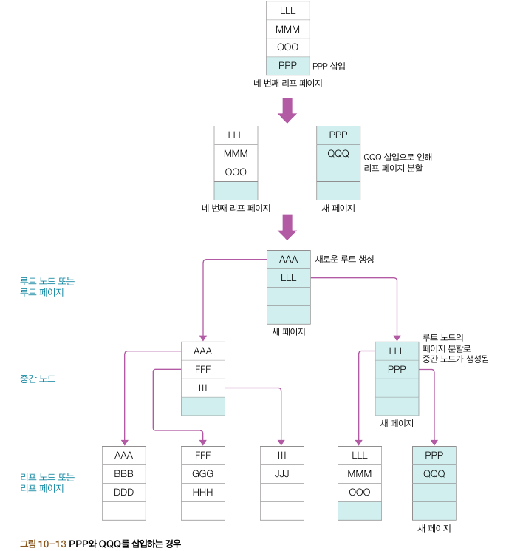
3-2 페이지 분할
PPP와 QQQ라는 데이터를 동시에 삽입

Slide 18
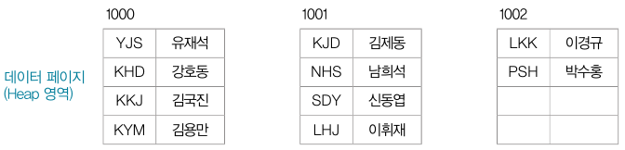
3-3 클러스터형 인덱스와 보조 인덱스
인덱스 없이 테이블을 생성하고 다음과 같이 데이터를 입력하는 경우
페이지당 4개의 행이 입력된다면 위의 데이터는 다음과 같이 구성
CREATE DATABASE IF NOT EXISTS testDB;
USE testDB;
DROP TABLE IF EXISTS clusterTBL;
CREATE TABLE clusterTBL
( userID char(8),
userName varchar(10)
);
INSERT INTO clusterTBL VALUES ('YJS', '유재석');
INSERT INTO clusterTBL VALUES ('KHD', '강호동');
INSERT INTO clusterTBL VALUES ('KKJ', '김국진');
INSERT INTO clusterTBL VALUES ('KYM', '김용만');
INSERT INTO clusterTBL VALUES ('KJD', '김제동');
INSERT INTO clusterTBL VALUES ('NHS', '남희석');
INSERT INTO clusterTBL VALUES ('SDY', '신동엽');
INSERT INTO clusterTBL VALUES ('LHJ', '이휘재');
INSERT INTO clusterTBL VALUES ('LKK', '이경규');
INSERT INTO clusterTBL VALUES ('PSH', '박수홍');

Slide 19
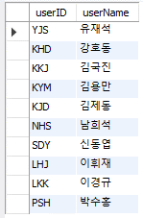
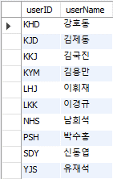
3-3 클러스터형 인덱스와 보조 인덱스
데이터 확인
userID에 클러스터형 인덱스 구성
다시 데이터 확인
SELECT * FROM clusterTBL;
ALTER TABLE clusterTBL
ADD CONSTRAINT PK_clusterTBL_userID
PRIMARY KEY (userID);
SELECT * FROM clusterTBL;

Slide 20
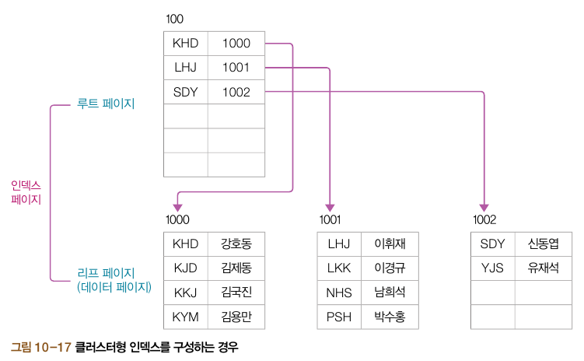
3-3 클러스터형 인덱스와 보조 인덱스
다시 데이터 확인

Slide 21
3-3 클러스터형 인덱스와 보조 인덱스
보조 인덱스 만들기
userID 열에 UNIQUE 제약 조건 설정
CREATE DATABASE IF NOT EXISTS testDB;
USE testDB;
DROP TABLE IF EXISTS secondaryTBL;
CREATE TABLE secondaryTBL
( userID char(8),
userName varchar(10)
);
INSERT INTO secondaryTBL VALUES ('YJS', '유재석');
INSERT INTO secondaryTBL VALUES ('KHD', '강호동');
INSERT INTO secondaryTBL VALUES ('KKJ', '김국진');
INSERT INTO secondaryTBL VALUES ('KYM', '김용만');
INSERT INTO secondaryTBL VALUES ('KJD', '김제동');
INSERT INTO secondaryTBL VALUES ('NHS', '남희석');
INSERT INTO secondaryTBL VALUES ('SDY', '신동엽');
INSERT INTO secondaryTBL VALUES ('LHJ', '이휘재');
INSERT INTO secondaryTBL VALUES ('LKK', '이경규');
INSERT INTO secondaryTBL VALUES ('PSH', '박수홍');
ALTER TABLE secondaryTBL
ADD CONSTRAINT UK_secondaryTBL_userID
UNIQUE (userID);

Slide 22
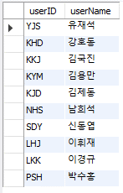
3-3 클러스터형 인덱스와 보조 인덱스
데이터 순서 확인
SELECT * FROM secondaryTBL;

Slide 23
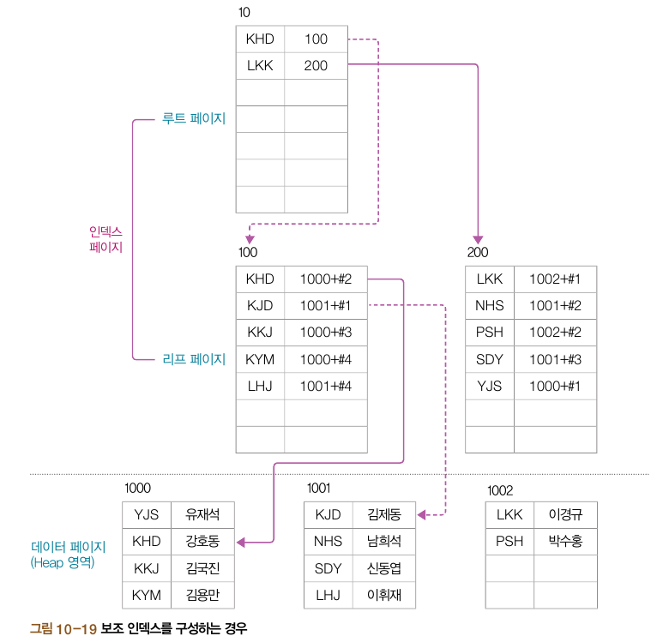
3-3 클러스터형 인덱스와 보조 인덱스
보조 인덱스의 내부 구성

Slide 24
3-3 클러스터형 인덱스와 보조 인덱스
클러스터형 인덱스와 보조 인덱스에서 데이터 검색
클러스터형 인덱스는 데이터 검색 속도가 보조 인덱스보다 빠름
클러스터형 인덱스에서 NHS(남희석)를 검색하는 경우 루트 페이지(100번)와 리프 페이지(1001번), 총 2개 페이지만 읽어야 함

Slide 25
3-3 클러스터형 인덱스와 보조 인덱스
클러스터형 인덱스와 보조 인덱스에서 데이터 검색
보조 인덱스에서 NHS(남 희석)를 검색할 때는 인덱스 페이지의 루트 페이지(10번), 리프 페이지(200번), 데이터 페이지 (1002번), 총 3개 페이지를 읽어야 함

Slide 26
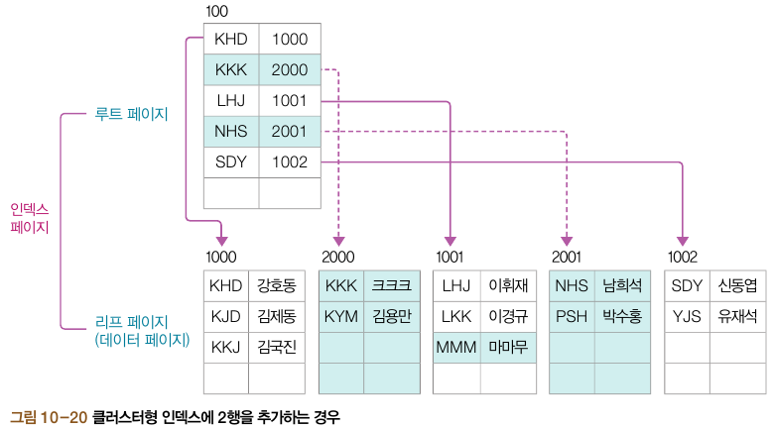
3-3 클러스터형 인덱스와 보조 인덱스
클러스터형 인덱스와 보조 인덱스에서 데이터 삽입
보조 인덱스의 성능 부하가 클러스터형 인덱스보다 더 적음
클러스터형 인덱스에 새로운 데이터 삽입
INSERT INTO clusterTBL VALUES ('KKK', '크크크');
INSERT INTO clusterTBL VALUES ('MMM', '마마무');

Slide 27
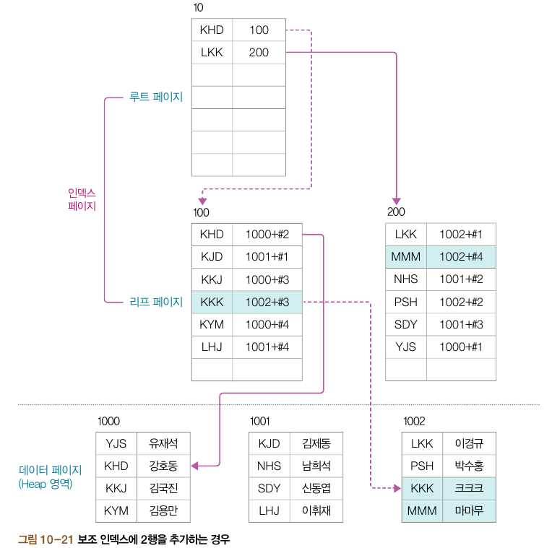
3-3 클러스터형 인덱스와 보조 인덱스
보조 인덱스에 동일한 데이터 삽입
INSERT INTO secondaryTBL VALUES ('KKK', '크크크');
INSERT INTO secondaryTBL VALUES ('MMM', '마마무');

Slide 28
3-3 클러스터형 인덱스와 보조 인덱스
클러스터형 인덱스의 특징
인덱스를 생성할 때 데이터 페이지 전체가 다시 정렬됨. 이미 대용량 데이터가 입력된 상태에서 중간에 클러스터형 인덱스를 생성하면 시스템에 심각한 부하를 줄 수 있음
리프 페이지가 곧 데이터 페이지. 인덱스 자체에 데이터가 포함되어 있음
보조 인덱스보다 검색 속도가 빠르고 데이터 변경(삽입, 수정, 삭제) 속도는 느림
클러스터형 인덱스는 테이블에 하나만 생성할 수 있음. 어느 열에 클러스터형 인덱스를 생성하는지에 따라 시스템의 성능이 달라짐
보조 인덱스의 특징
인덱스를 생성할 때 데이터 페이지는 그대로 둔 상태에서 별도의 페이지에 인덱스를 구성함
리프 페이지에 데이터가 아니라 데이터가 위치하는 주소 값(RID)이 들어 있음
데이터 변경(삽입, 수정, 삭제) 시 클러스터형 인덱스보다 성능 부하가 적음
보조 인덱스는 한 테이블에 여러 개를 생성할 수 있음. 하지만 함부로 남용하면 오히려 시스템의 성능을 떨어뜨리는 결과를 초래할 수 있으므로 필요한 열에만 생성해야 함

Slide 29
4-1 인덱스 생성
인덱스 생성 형식
CREATE [UNIQUE | FULLTEXT | SPATIAL] INDEX index_name
[index_type]
ON TBL_userName (index_col_userName, )
[index_option]
[algorithm_option | lock_option]
index_col_userName:
col_userName [(length)] [ASC | DESC]
index_type:
USING {BTREE | HASH}
index_option:
KEY_BLOCK_SIZE [=] value
| index_type
| WITH PARSER parser_userName
| COMMENT 'string’
algorithm_option:
ALGORITHM [=] {DEFAULT | INPLACE | COPY}
lock_option:
LOCK [=] {DEFAULT | NONE | SHARED | EXCLUSIVE}

Slide 30
4-1 인덱스 생성
인덱스 생성 방법
CREATE INDEX 문으로 인덱스를 만들면 보조 인덱스가 생성
CREATE INDEX 문으로는 클러스터형 인덱스를 만들 수 없으며, 클러스터형 인덱스를 만들려면 앞에서 배운 ALTER TABLE 문을 사용해야 함
CREATE INDEX 문의 UNIQUE 옵션은 고유한 인덱스를 만들 때 사용
UNIQUE로 설정된 인덱스에는 동일한 데이터 값이 입력될 수 없음
ASC, DESC는 정렬 방식을 지정하는데, ASC가 기본 값이고 오름차순으로 정렬된 인덱스가 생성
index_type은 생략 가능하며, 생략할 경우 기본 값인 B - Tree 형식을 사용

Slide 31
4-2 인덱스 삭제
인덱스 삭제 형식
클러스터형 인덱스를 삭제하려면 위 구문의 인덱스 이름 부분에 PRIMARY를 넣음
인덱스를 모두 삭제할 때는 보조 인덱스부터 삭제
인덱스를 많이 생성해놓은 테이블의 경우 각 인덱스의 용도를 확인한 후 활용도가 떨어지는 인덱스를 삭제
DROP INDEX index_name ON TBL_userName
[algorithm_option | lock_option]
algorithm_option:
ALGORITHM [=] {DEFAULT | INPLACE|COPY}
lock_option:
LOCK [=] {DEFAULT | NONE | SHARED | EXCLUSIVE}
DROP INDEX 인덱스이름 ON 테이블이름;

Slide 32
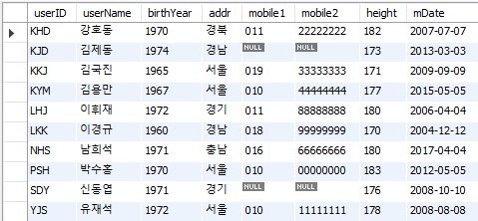
[실습 10-2] 인덱스 생성하고 활용하기
교재 368~373p 참고
1 cookDB 초기화하기
1-1 cookDB.sql 파일을 열어 실행
1-2 열린 쿼리 창을 모두 닫고 새 쿼리 창을 염
2 인덱스 생성하고 활용하기
2-1 회원 테이블(userTBL) 내용 확인
USE cookDB;
SELECT * FROM userTBL;

Slide 33
[실습 10-2] 인덱스 생성하고 활용하기
교재 368~373p 참고
2-2 회원 테이블에 어떤 인덱스가 설정되어 있는지 확인
2-3 주소(addr) 열에 단순 보조 인덱스 생성
2-4 생성된 보조 인덱스의 이름을 확인하고 결과에서 Non_unique 부분을 살펴보기
2-5 출생 연도(birthYear) 열에 고유 보조 인덱스 생성
SHOW INDEX FROM userTBL;
CREATE INDEX idx_userTBL_addr
ON userTBL (addr);
SHOW INDEX FROM userTBL;
CREATE UNIQUE INDEX idx_userTBL_birtyYear
ON userTBL (birthYear);
실행 결과
Error Code: 1062. Duplicate entry '1971' for key 'idx_userTBL_birthYear'

Slide 34

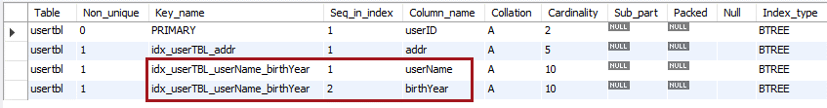
[실습 10-2] 인덱스 생성하고 활용하기
교재 368~373p 참고
2-6 이름(userName) 열에 고유 보조 인덱스를 생성하면 문제없이 생성
2-7 강호동과 이름이 같되 아이디가 GHD인 회원을 삽입
2-8 이름(userName) 열과 출생 연도(birthYear) 열을 조합하여 인덱스 생성
CREATE UNIQUE INDEX idx_userTBL_userName
ON userTBL (userName);
SHOW INDEX FROM userTBL;
INSERT INTO userTBL VALUES ('GHD', '강호동', 1988, '미국', NULL, NULL, 172, NULL);
실행 결과
Error Code: 1062. Duplicate entry '강호동' for key 'idx_userTBL_userName'
CREATE INDEX idx_userTBL_userName_birthYear
ON userTBL (userName, birthYear);
DROP INDEX idx_userTBL_userName ON userTBL;
SHOW INDEX FROM userTBL;

Slide 35
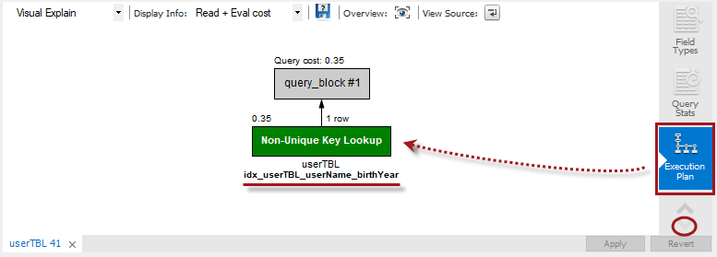
[실습 10-2] 인덱스 생성하고 활용하기
교재 368~373p 참고
2-9 두 열이 조합된 조건문의 쿼리에도 해당 인덱스가 사용
2-10 휴대폰의 국번(mobile1) 열에 인덱스를 생성
SELECT * FROM userTBL WHERE userName = '신동엽' and birthYear = '1971';
CREATE INDEX idx_userTBL_mobile1
ON userTBL (mobile1);
SELECT * FROM userTBL WHERE mobile1 = '011';

Slide 36
[실습 10-2] 인덱스 생성하고 활용하기
교재 368~373p 참고
3 인덱스 삭제하기
3-1 회원 테이블(userTBL)에 생성된 인덱스의 이름 확인
3-2 회원 테이블의 보조 인덱스 삭제
3-3 자동으로 생성된 클러스터형 인덱스 삭제
SHOW INDEX FROM userTBL;
DROP INDEX idx_userTBL_addr ON userTBL;
DROP INDEX idx_userTBL_userName_birthYear ON userTBL;
DROP INDEX idx_userTBL_mobile1 ON userTBL;
ALTER TABLE userTBL DROP PRIMARY KEY;

Slide 37
5 인덱스의 생성 기준
인덱스 생성의 판단 기준
인덱스는 열 단위에 생성
인덱스는 WHERE 절에서 사용되는 열에 생성
WHERE 절에 사용되는 열이라도 자주 사용해야 가치가 있음
데이터 중복도가 높은 열에는 인덱스를 만들어도 효과가 없음
외래키를 설정한 열에는 자동으로 외래키 인덱스가 생성됨
조인에 자주 사용되는 열에는 인덱스를 생성하는 것이 좋음
데이터 변경(삽입, 수정, 삭제) 작업이 얼마나 자주 일어나는지 고려해야 함
클러스터형 인덱스는 테이블당 하나만 생성할 수 있음
테이블에 클러스터형 인덱스가 아예 없는 것이 좋은 경우도 있음
사용하지 않는 인덱스는 제거

